Slide 1

Cпециализированный центр для детей
с особенностями в развитии
«СЧАСТЛИВЫЕ ДЕТИ»
Особенный подход к особенным детям. Методы и методики коррекционной работы.
+38 099 344 4988
http://osobennyedeti.in.ua/

Slide 2
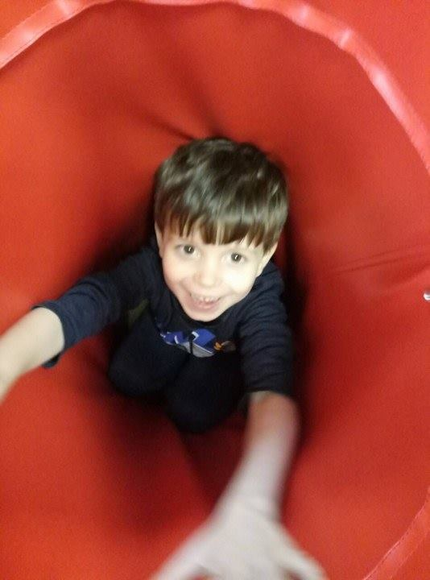
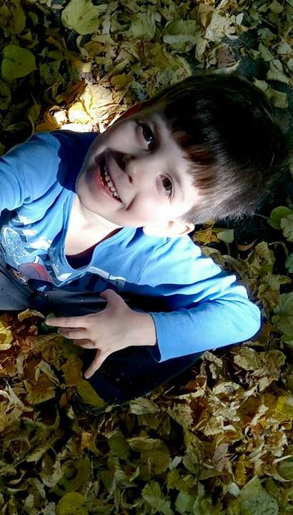
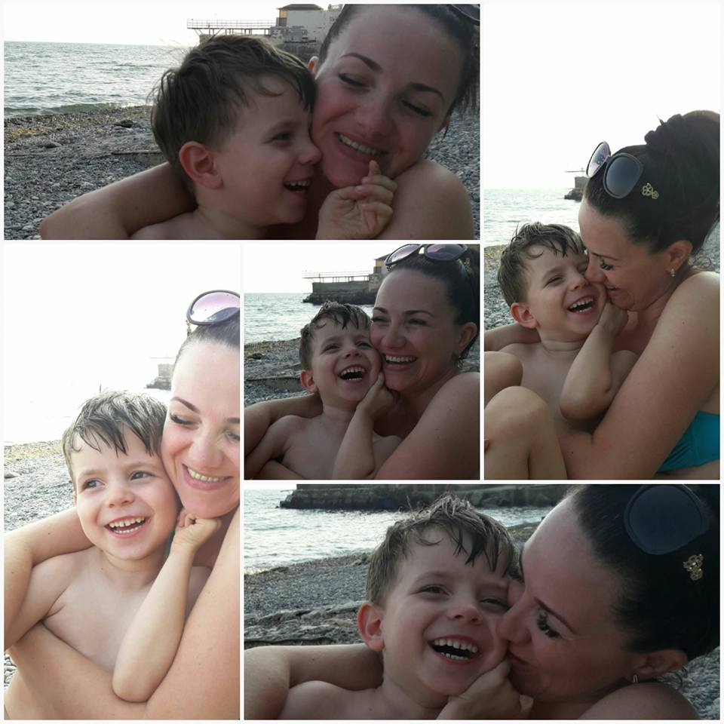
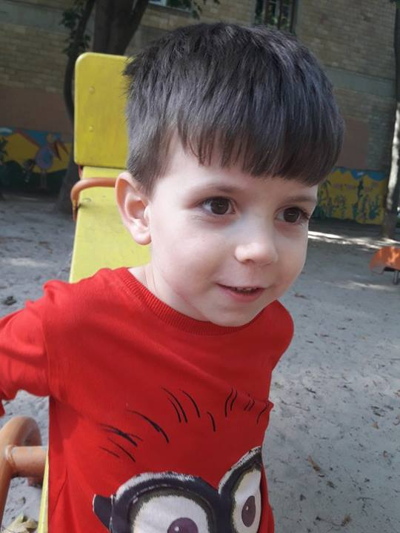
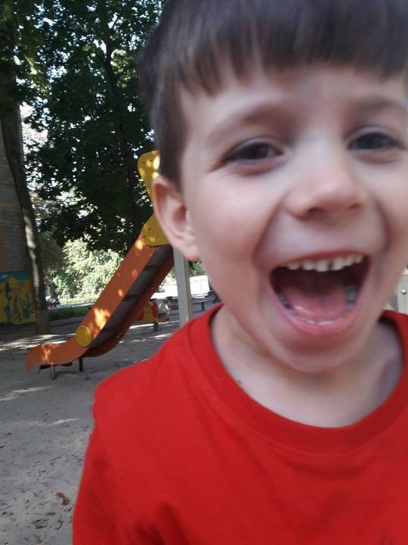

Slide 3
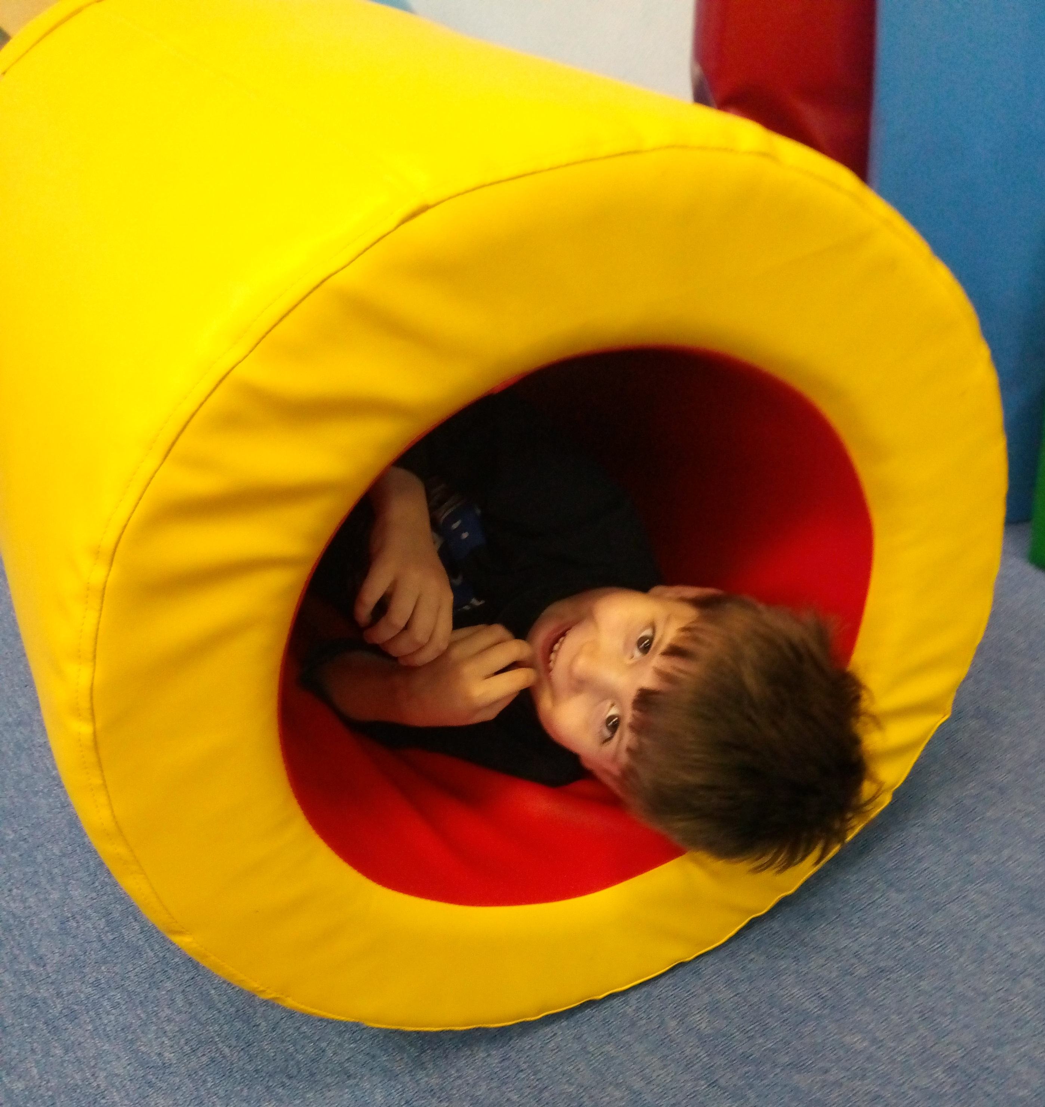
Аутизм — первазивное (общее, многостороннее) нарушение, искажение психического развития, обусловленное биологической дефицитарностью ЦНС ребенка.
Нарушение при аутизме предоставлены тремя признаками, которые описаны в международной классификации болезней и без которых диагноз «детский аутизм» не считается доказанным:
Нарушение социального взаимодействия и коммуникации.
Повторяющееся поведение.
Отсутствие воображения.

Slide 4
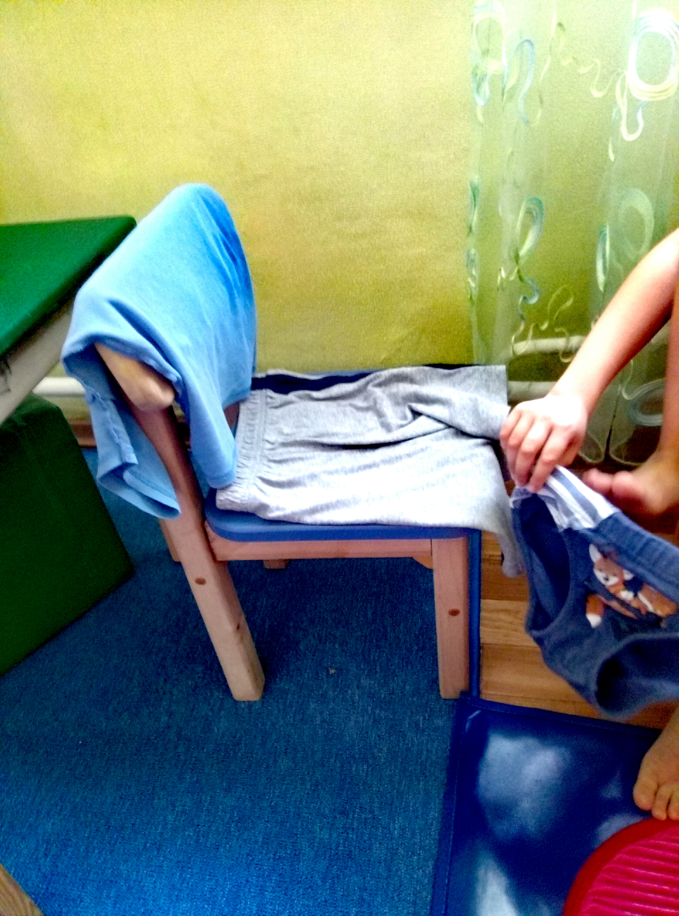
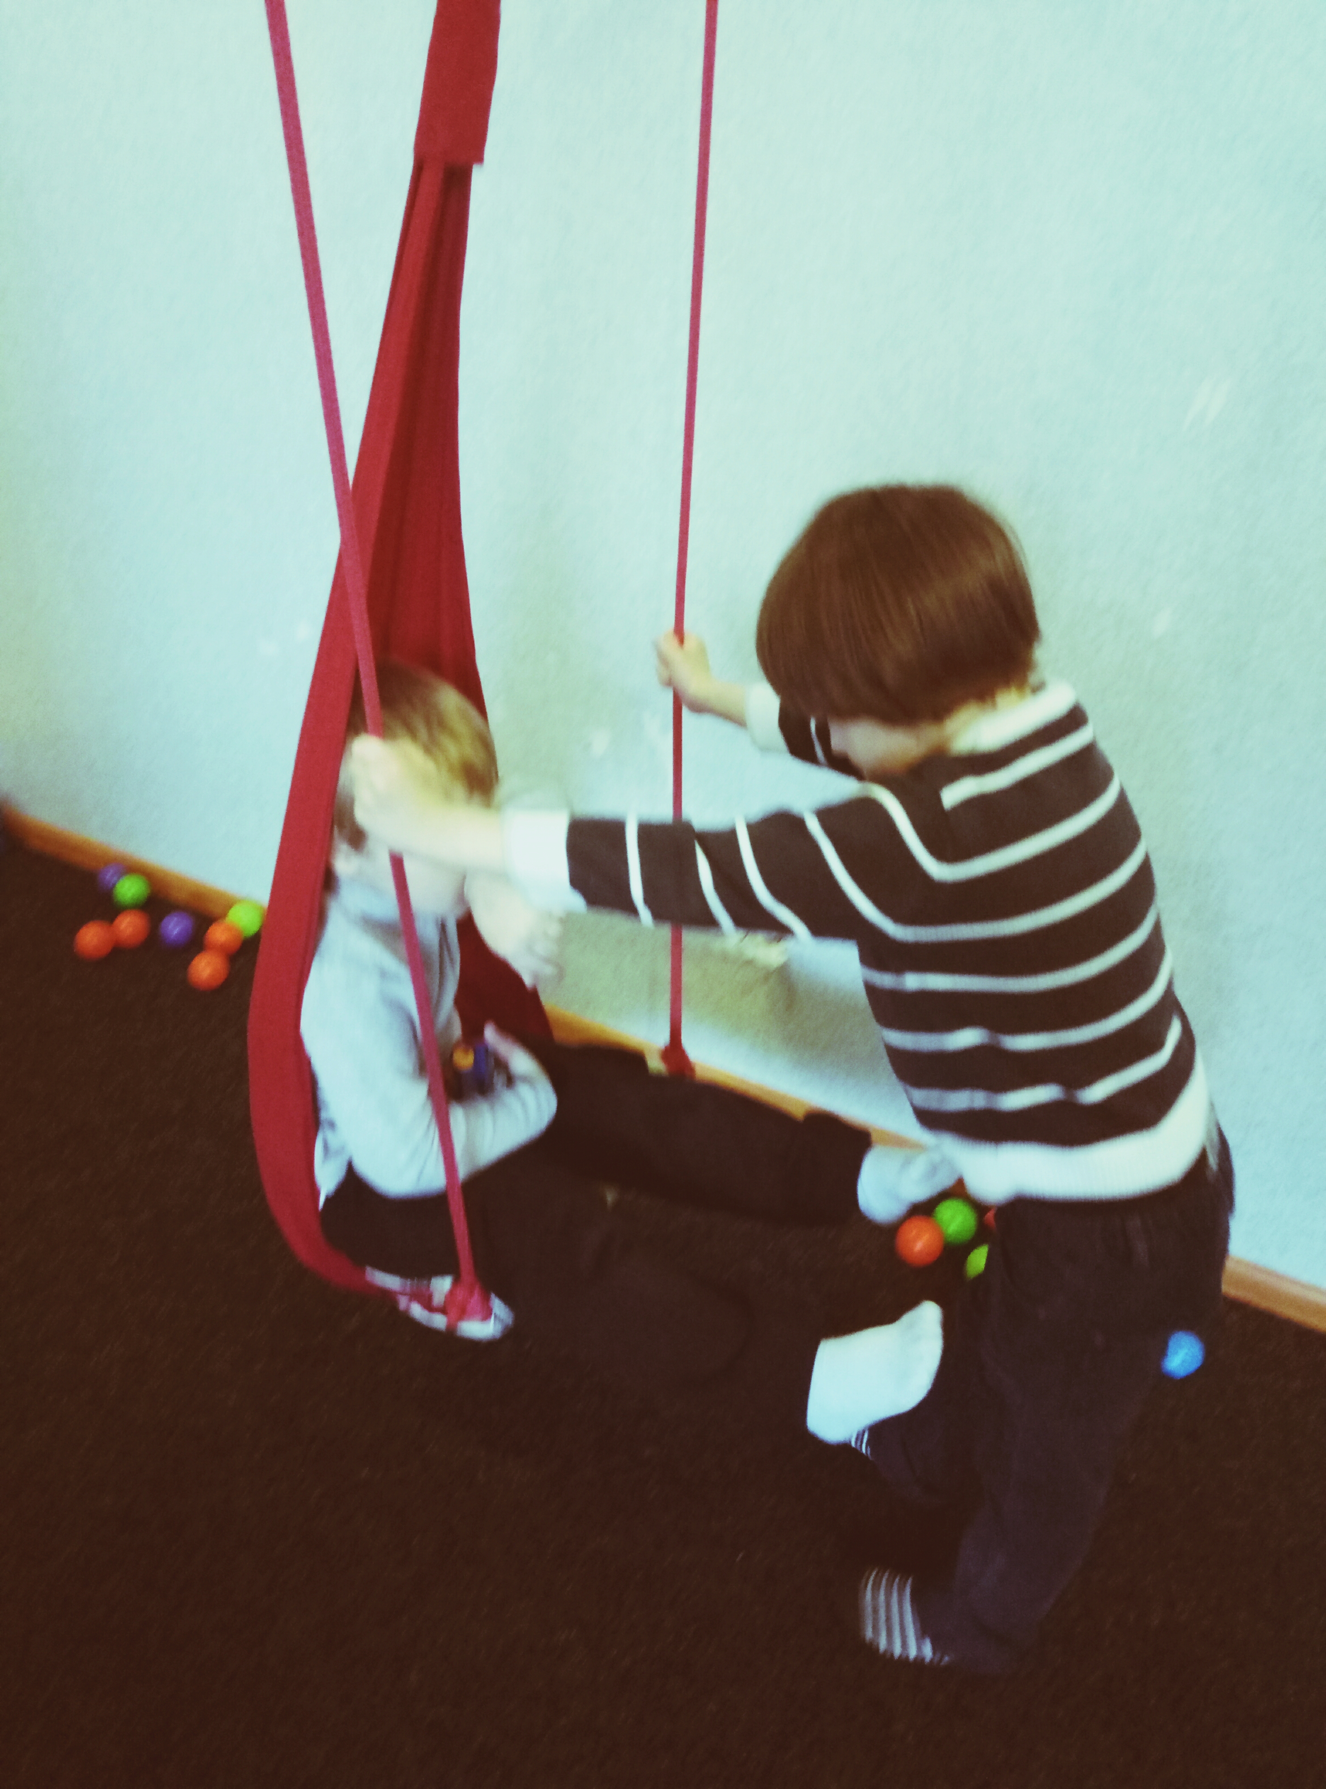
Основные коррекционные методы и методики.
АВА-терапия/прикладной анализ поведения.
Сенсорная интеграция.
Метод альтернативной коммуникации PECS.
Наглядные материалы и визуальная поддержка.
Floortime и игротерапия.
Метод игровой логопедии.
Жетонные системы подкрепления.
Песочная терапия, сказкотерапия, видеомоделирование, социальные истории, структурирование пространства и т.д.

Slide 5
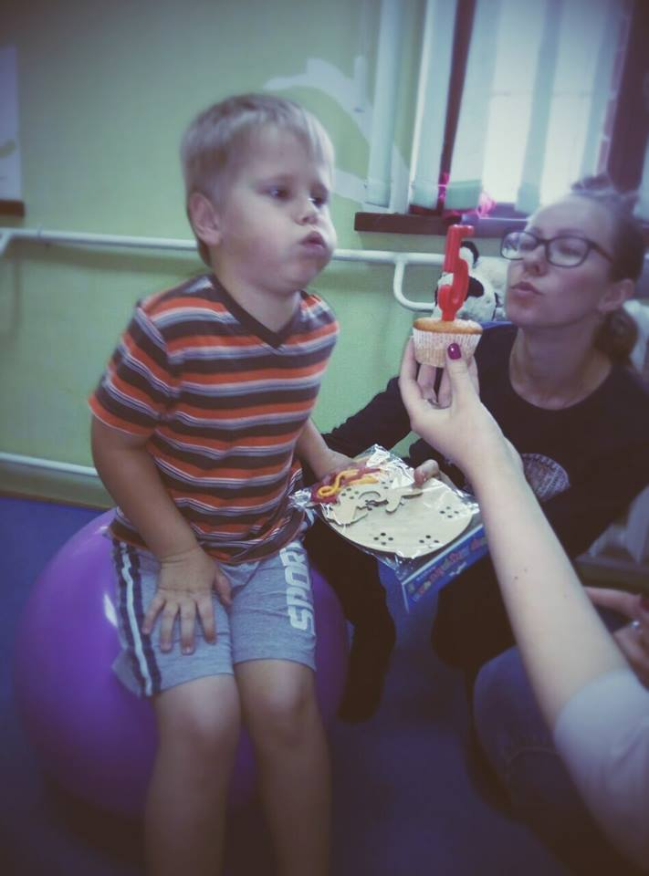
Метод игровой логопедии.
«Я хочу, чтобы мой
ребенок говорил».

Slide 6
Уникальность метода:
Работа со звуком, который отсутствует.
Игра-ведущая деятельность ребенка.
Эмоции- ключ к речи.
Разнообразие инструментария.

Slide 7
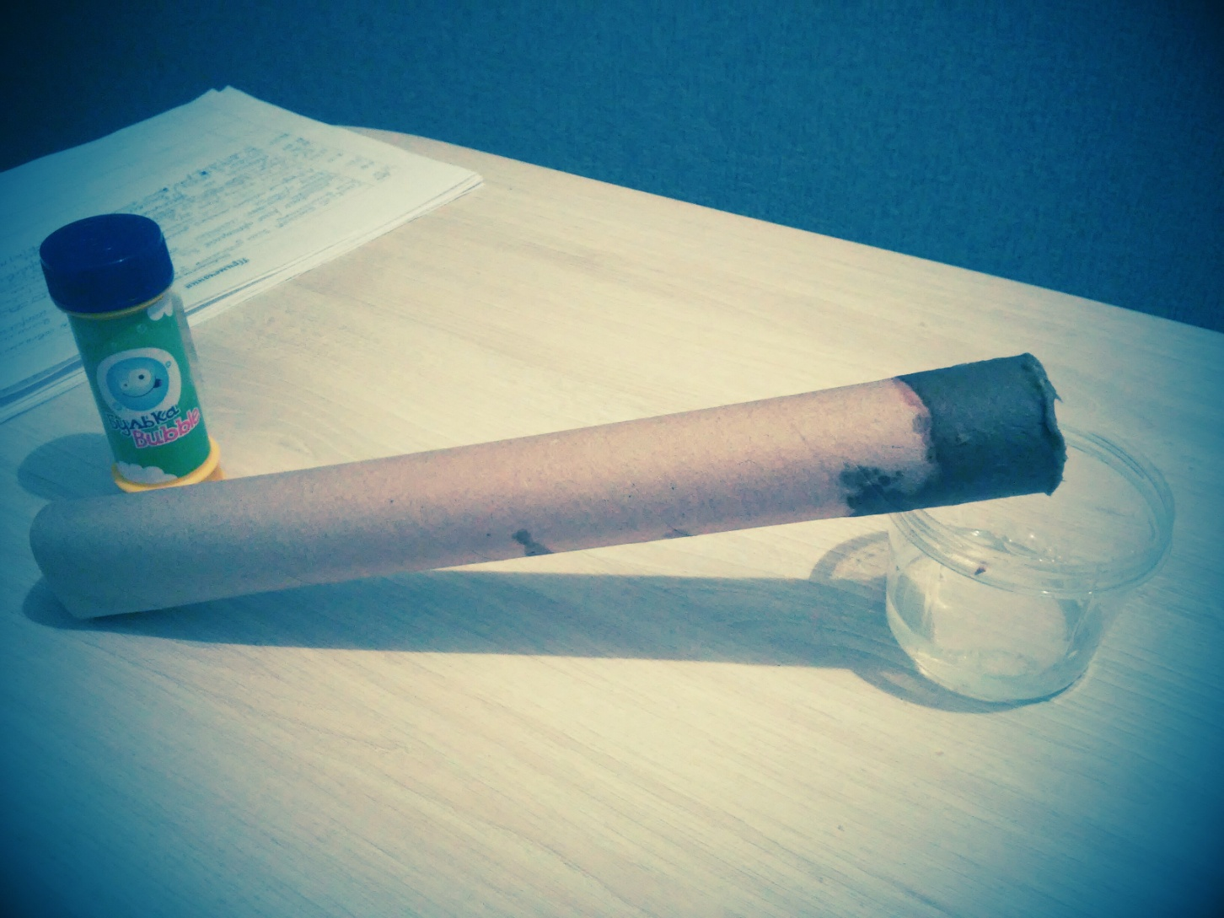

Slide 8
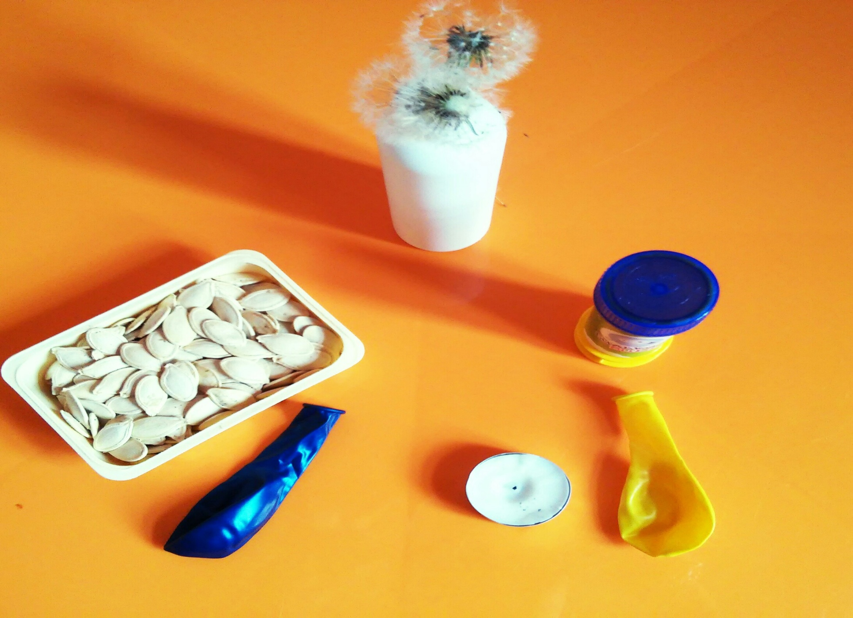

Slide 9
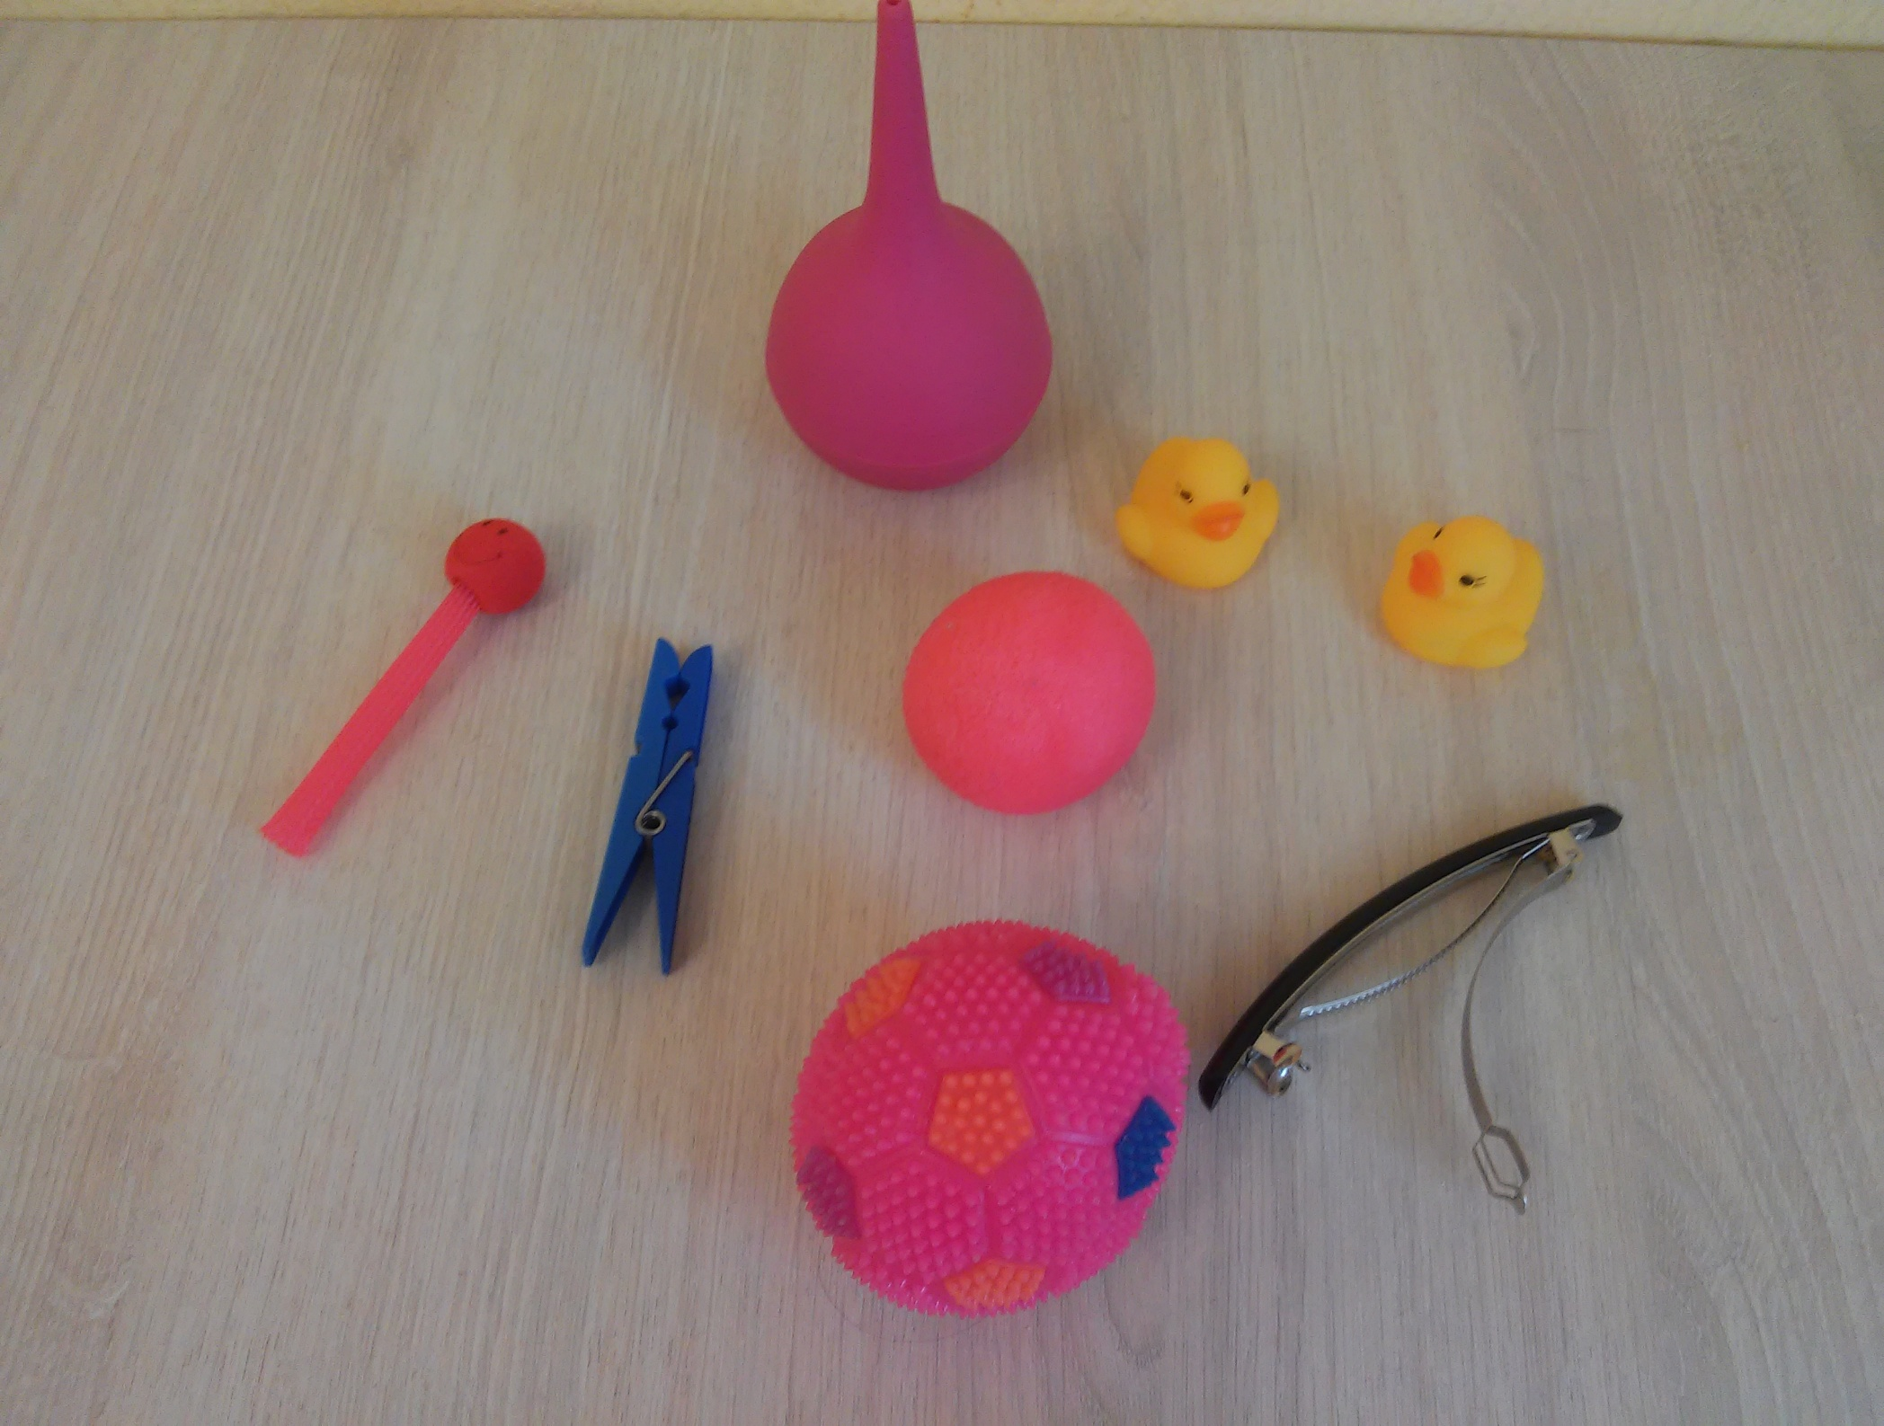

Slide 10
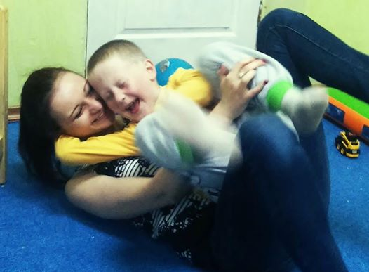
FLOORTIME.
«НАШЕ ЖЕЛАНИЕ, ЧТОБЫ ОН САМ ЗАХОТЕЛ БЫТЬ В НАШЕМ МИРЕ».

Slide 11
Уникальность метода:
Плавное вхождение в мир ребенка.
Следование за инициативой ребенка.
Взаимодействие в течении дня.
Вовлечение ребенка в реальный мир.

Slide 12
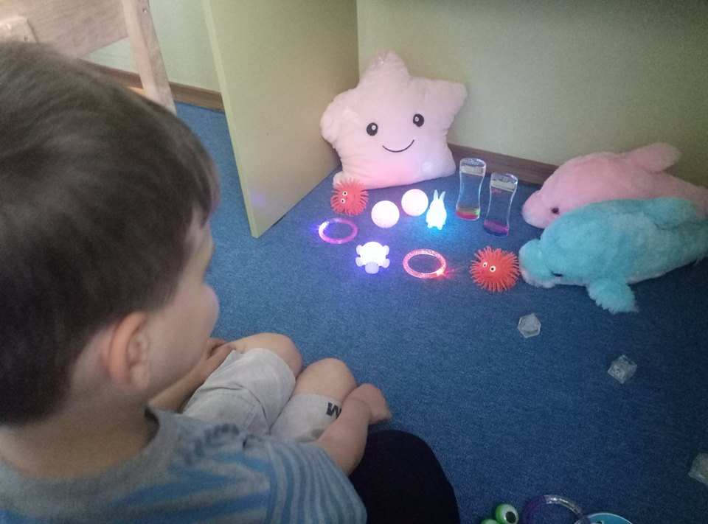
Игротерапия.
Терапевтическое воздействие игры.
Стимуляция вербального и неречевого общения.
Безболезненное расширение личных границ ребенка.
Коррекция поведения.

Slide 13
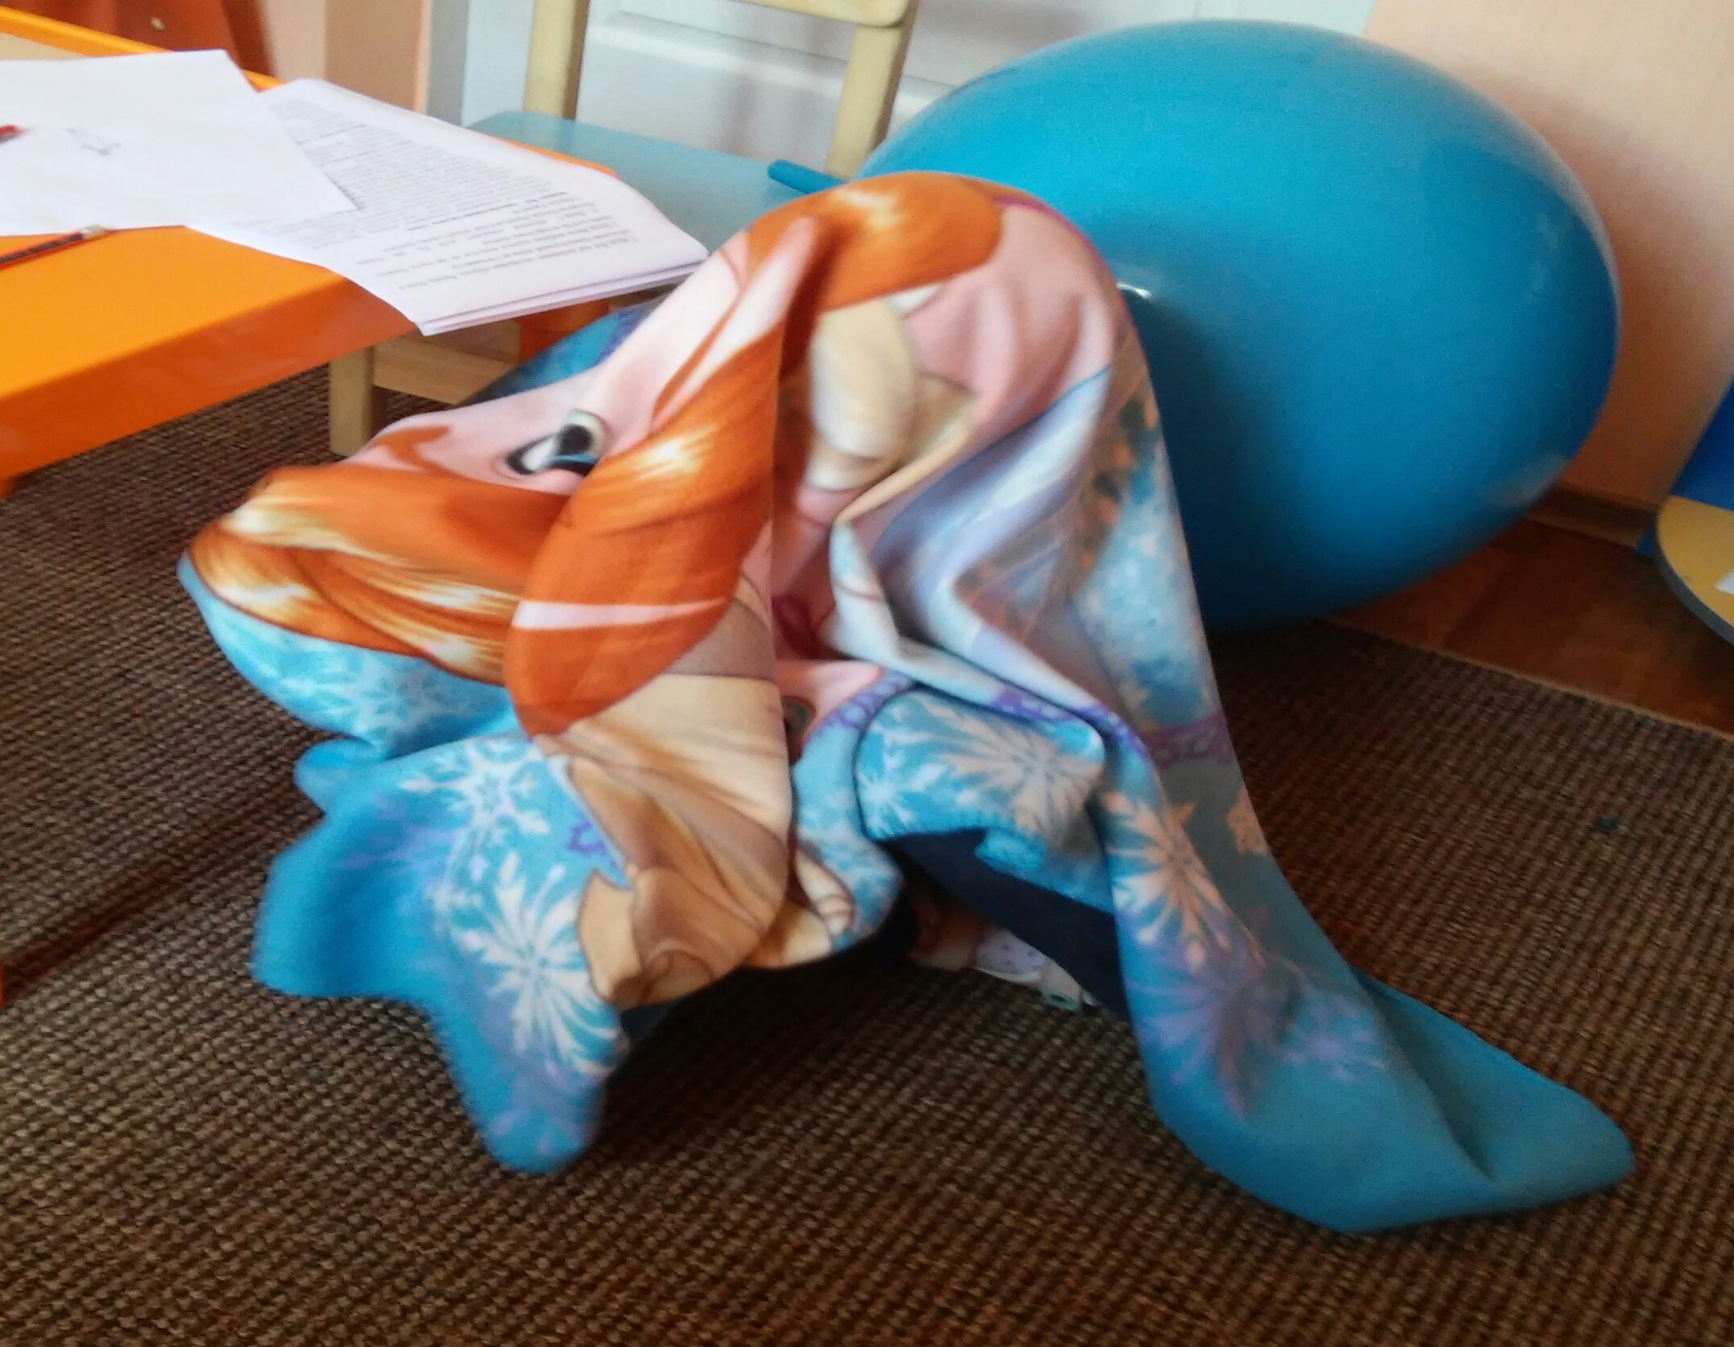

Slide 14
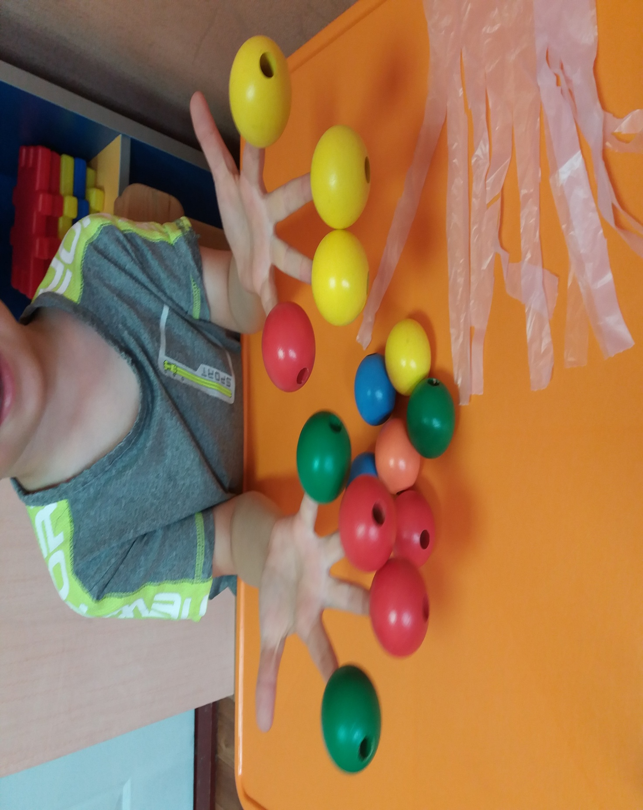

Slide 15
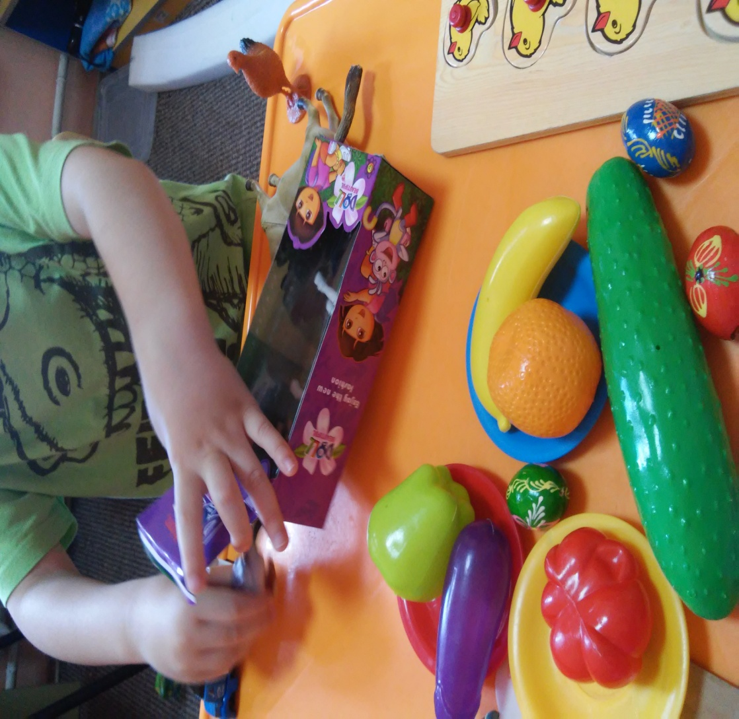

Slide 16
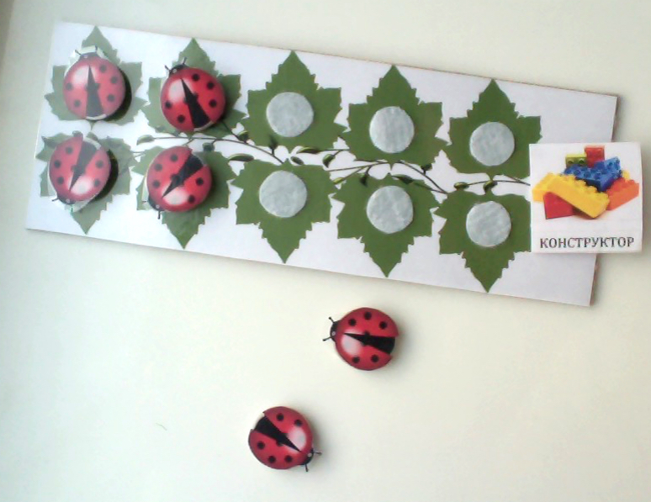
Жетонные системы подкрепления.
«Мотивируйте к обучению и измените поведение».

Slide 17
Уникальность метода:
Решение поведенческих проблем.
Улучшение качества жизни семьи.
Совершенствование важных навыков.
Мотивация к простым и сложным
действиям.

Slide 18
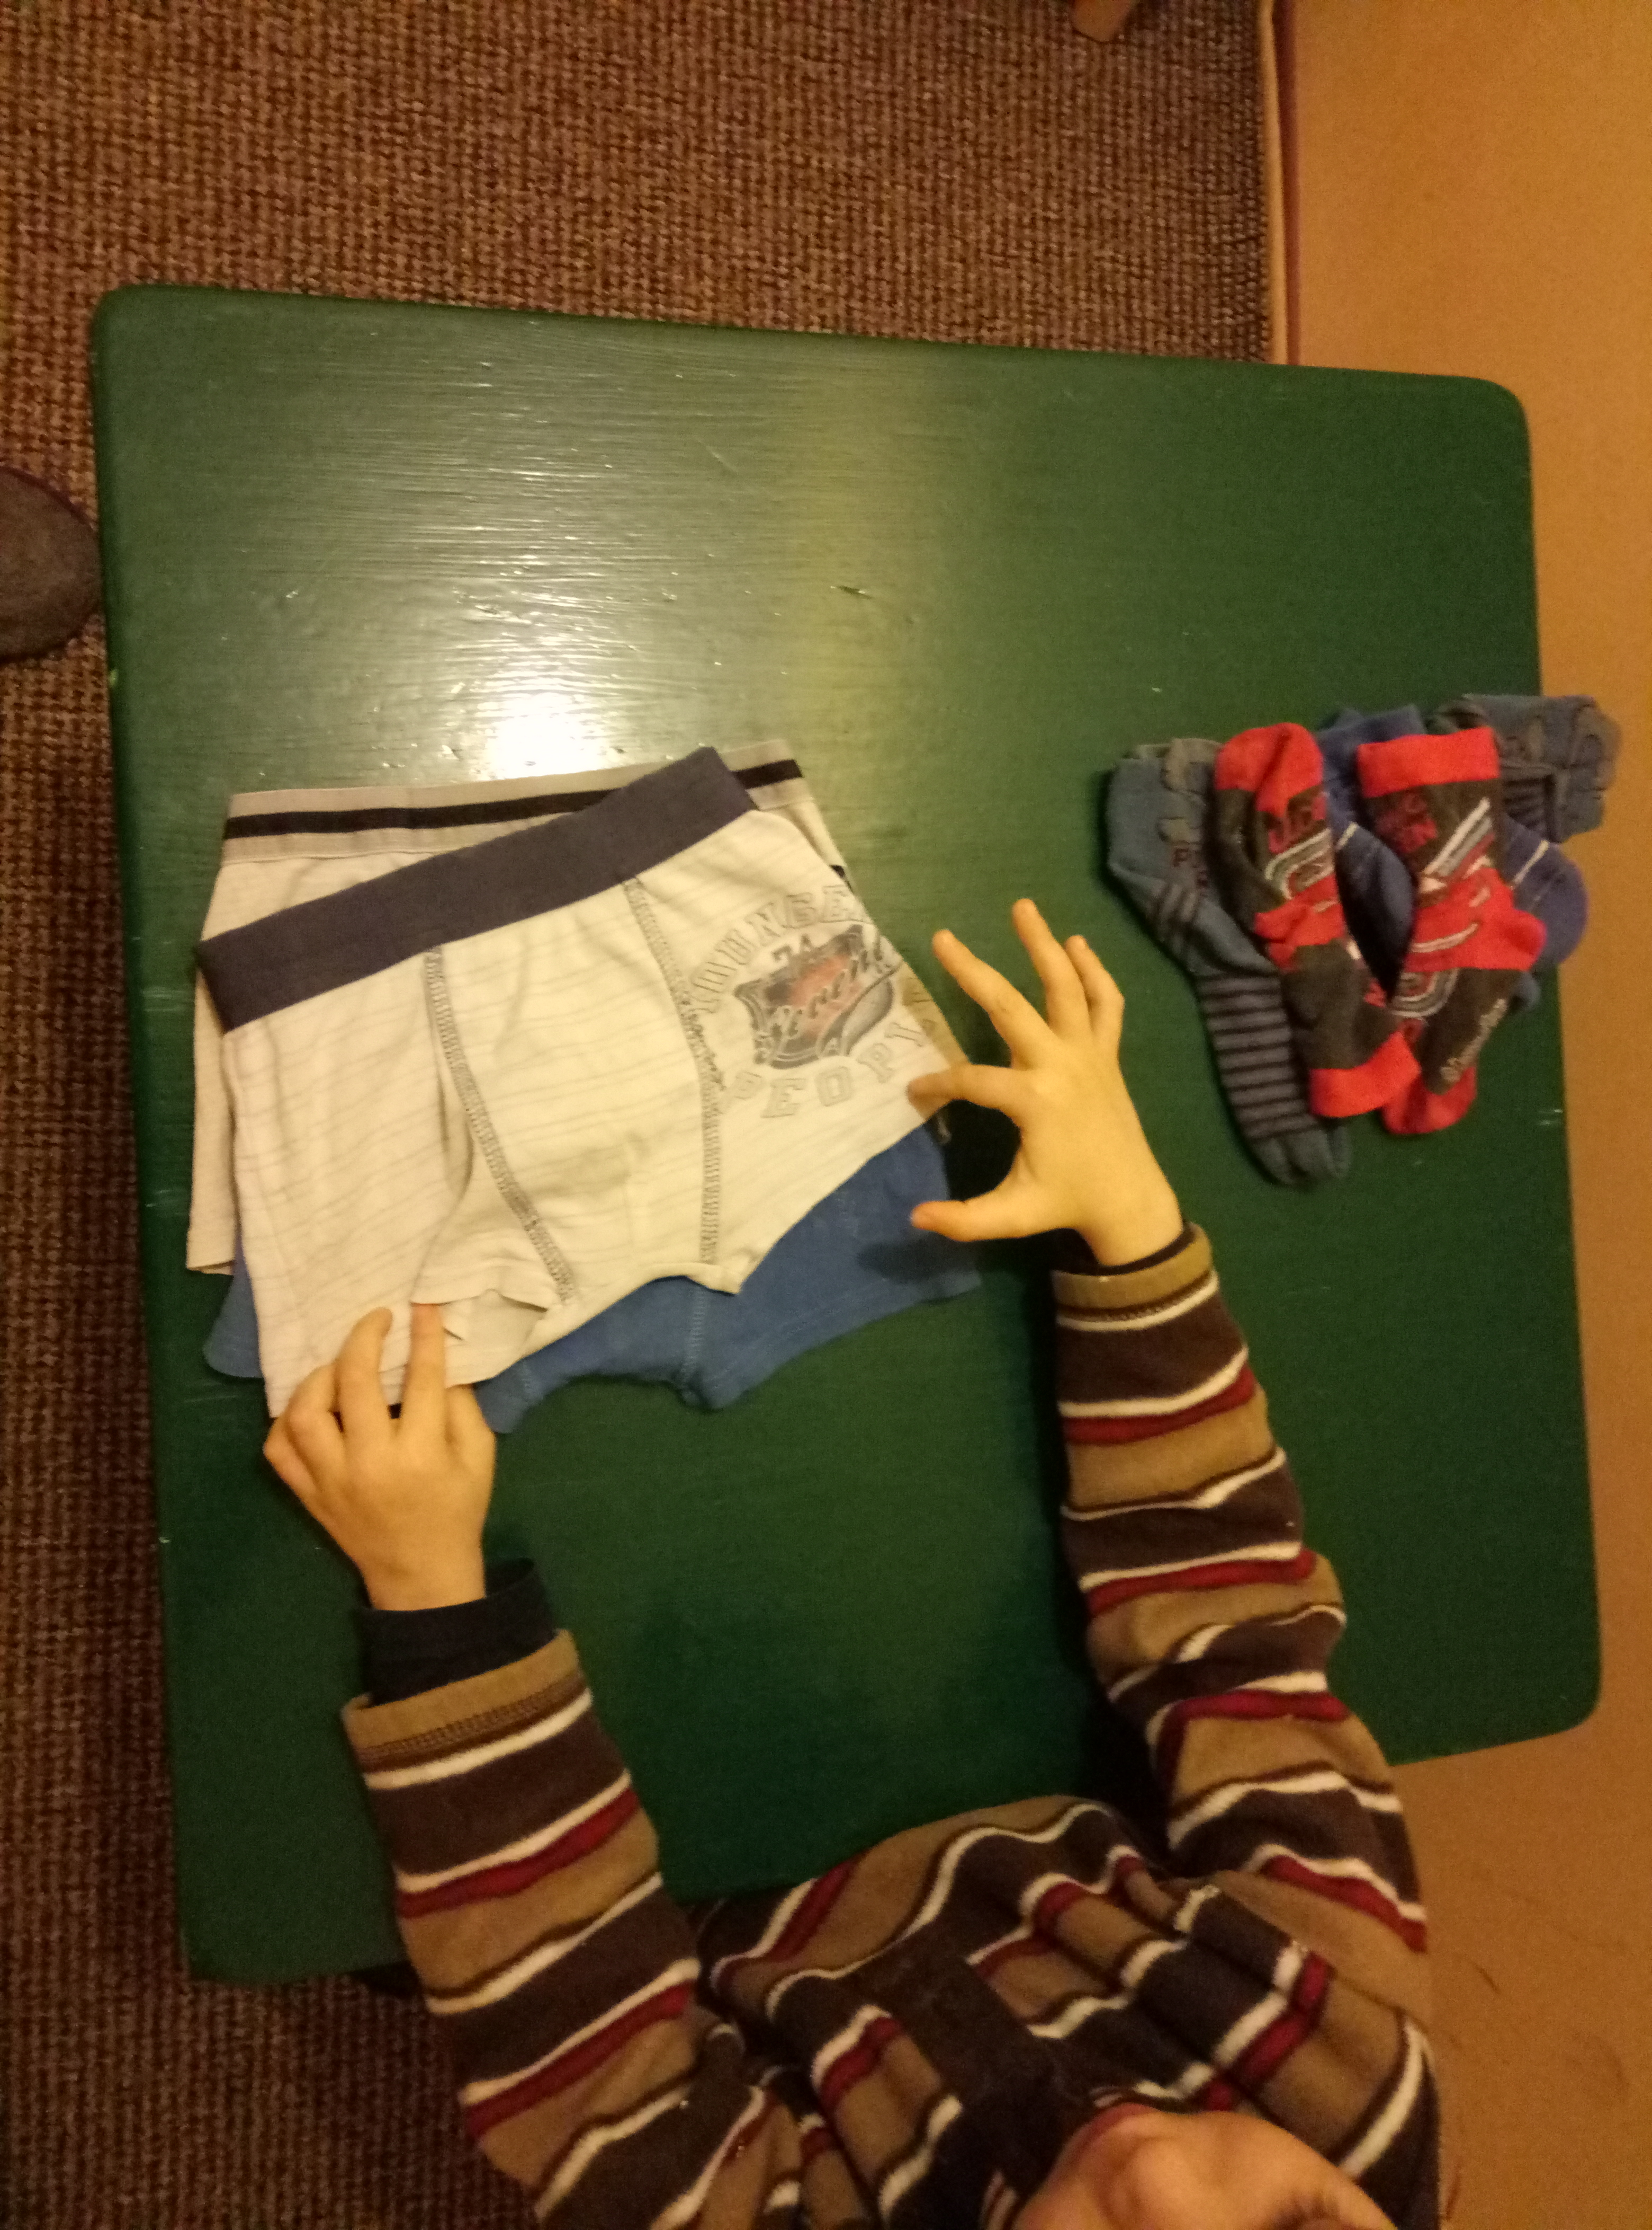
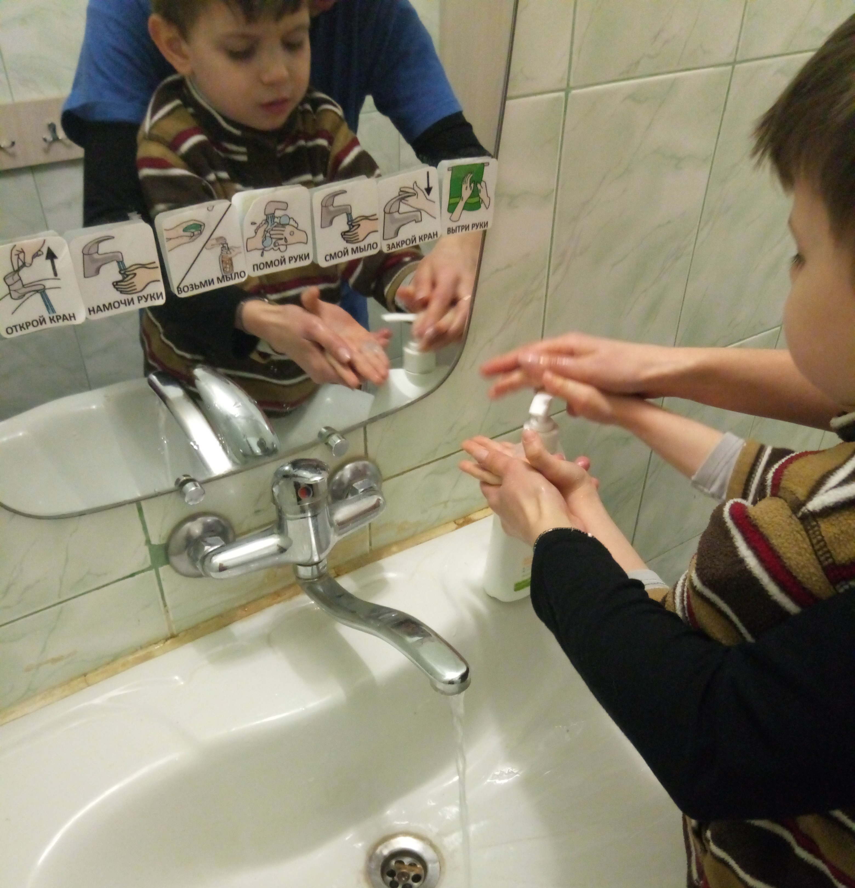
АВА-терапия/ прикладной анализ поведения/
Applied behavior analysis.
Впервые был использован доктором Иваром Ловаасом и его коллегами из Калифорнийского университета в Лос‑Анджелесе в 1963 году.
Влияние факторов окружающей среды на поведение и манипуляция этими факторами с целью изменения поведения.
Проводится ДЕТАЛЬНОЕ наблюдение для выяснения функции поведения (привлечение внимания, избегание, достижение желаемого, аутостимуляция (сенсорная сфера)).
Большое количество эффективных методов коррекции.
Доказательная база.

Slide 19
Сферы в которых применяется АВА-терапия.
Реабилитация детей с аутизмом и ДРУГИМИ расстройствами развития (ЗПР, ЗПРР, Синдром Дауна и т. д).
Разработка обучающих технологий (обучающий процесс в общеобразовательных учреждениях).
Организационный менеджмент (повышение трудоспособности персонала).
Коррекция поведенческих и психических расстройств (шизофрения, депрессия и т.д.).
Пропаганда здорового образа жизни.
Предотвращение глобального потепления (бережное отношения к окружающей среде).
АВА – как научная дисциплина.

Slide 20
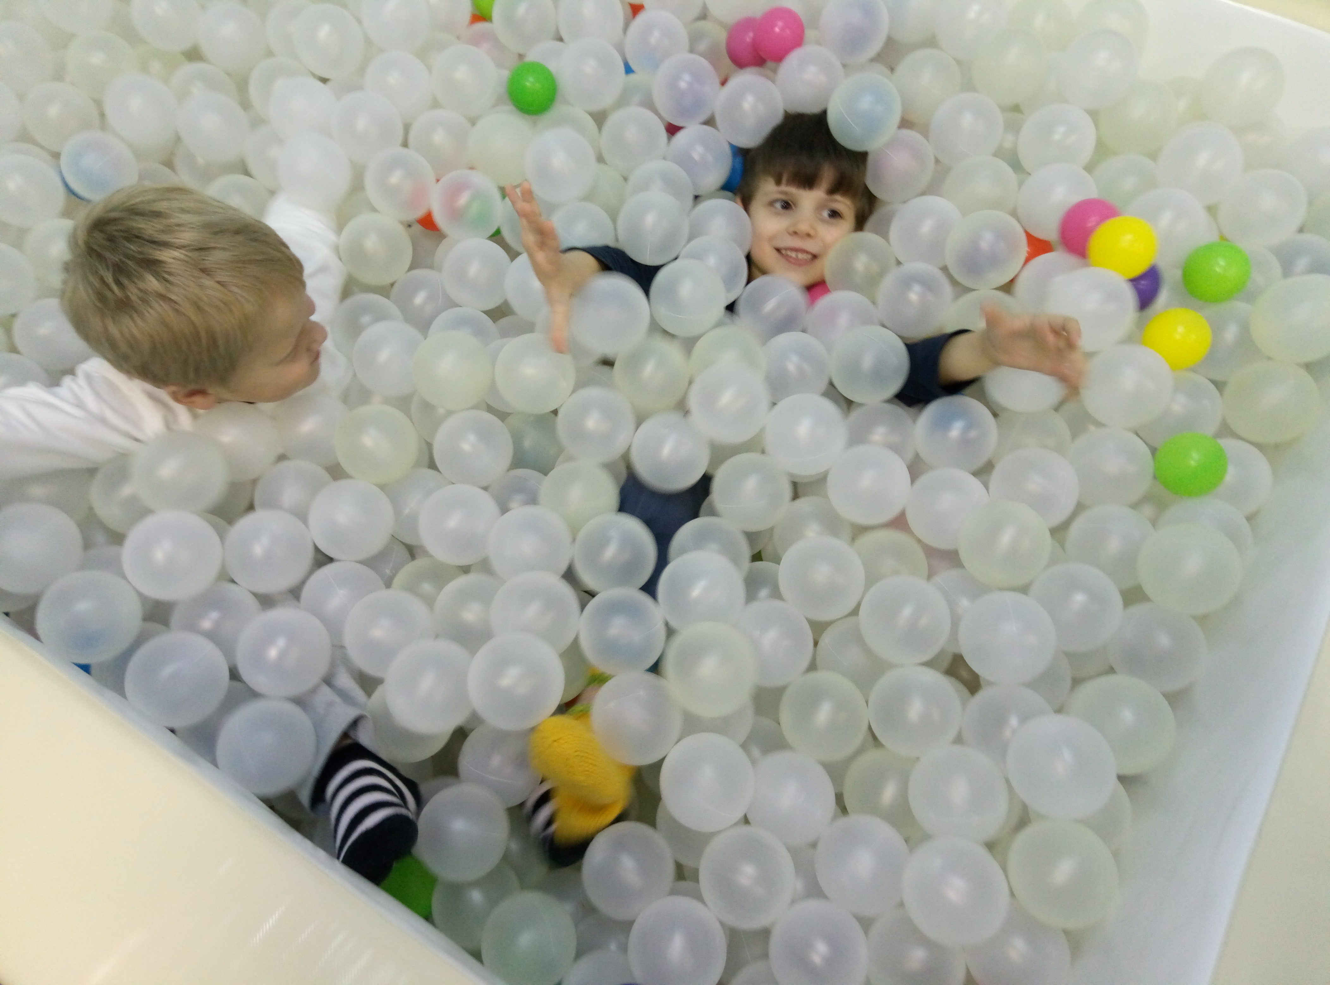
Сенсорная интеграция.
Метод сенсорной интеграции разработан Джин Айрес в 1963 году.
Сенсорная интеграция – это обработка поступающих от органов чувств ощущений, их структурирование и упорядочивание для последующего адекватного ответа.
Сенсорная интеграция позволяет осмысленно действовать и реагировать на окружающий мир и формирует базу для обучения и социального поведения.
Нарушения в обработке сенсорных стимулов значительно усложняют повседневную жизнь.

Slide 21

Пример.
Мальчик Джои (пять лет). Группа Джои как раз возвращается с прогулки, и сейчас время для общения в круге. Джои слишком активен после прогулки, но сейчас ему нужно посидеть и послушать историю. Другие дети также выглядят перевозбужденными, но они вскоре садятся и слушают рассказ. Некоторые дети успокаиваются играя с волосами или сидя на коленях у учителя. Джои не может успокоится. Его уровень активности все еще остается очень высоким: ребенок отвлекается на все игрушки, слышит, как помощник воспитателя готовит ланч, задумывается, что там вкусно пахнет и хочет увидеть, что подадут к ланчу. Джои хотел бы послушать историю, но все же встает со своего места, наталкиваясь на детей, которые сидят рядом, и начинает громко разговаривать.
Эллен Як, Паула Аквилла, Ширли Саттон «Строим мостики с помощью сенсорной интеграции»

Slide 22
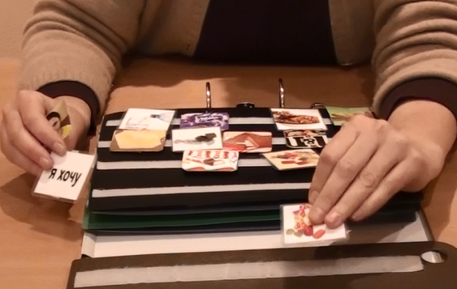

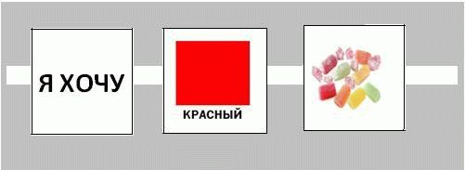
Метод альтернативной коммуникации PECS.

Slide 23
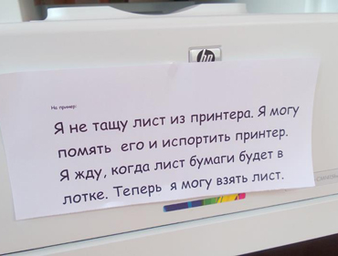
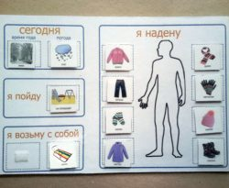
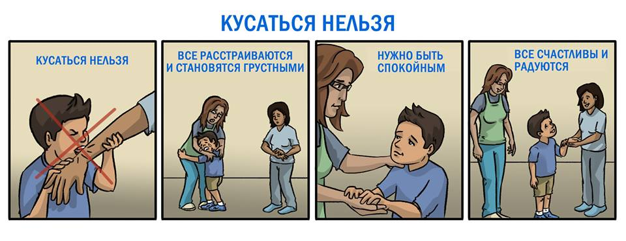
Визуальная поддержка – это способ предоставить информацию в более понятной, по сравнению с устной речью, форме.

Slide 24
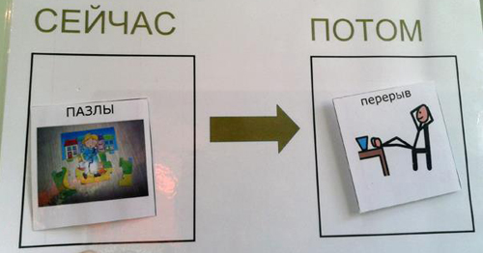
Планшет «СНАЧАЛА - ПОТОМ».
Это визуальное отображение чего-то, что ребенок предпочитает, и что произойдет после завершения первой задачи, которая является менее предпочитаемой.
Цели:
следование инструкциям;
обучение новым навыкам;
снижение тревожности и нежелательного поведения;
использование более сложных визуальных методов.

Slide 25
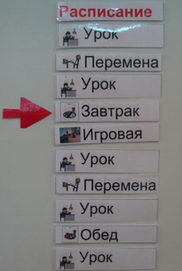
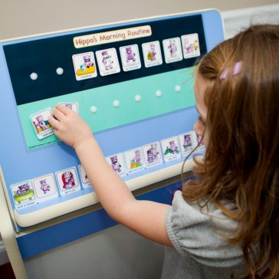
Визуальное расписание.
Это набор карточек либо написанных слов / подписей, на которые ориентируется ребенок во время самостоятельного выполнения задания.
Цели:
развитие самостоятельности;
уменьшение нежелательного поведения;
социальное взаимодействие;
организация досуга;

Slide 26

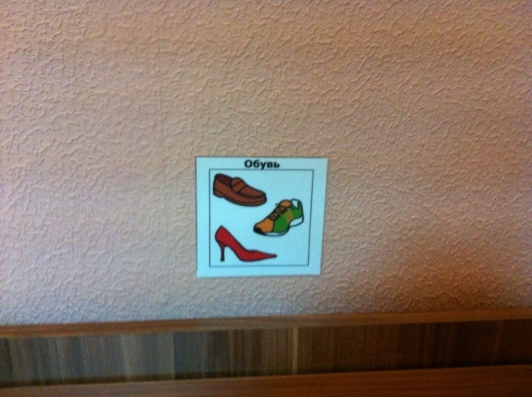

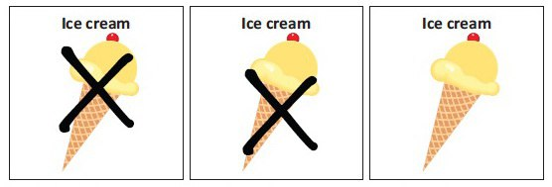
Установление визуальных параметров.
Это использование визуальных наглядных материалов для установления четких границ предметов или деятельности, а также для сообщения об ожидаемом от ребенка поведении, таком как ожидание.
Цель: структурирование деятельности ребёнка.

Slide 27
Cпециализированный центр
для детей с особенностями
в развитии
«СЧАСТЛИВЫЕ
ДЕТИ»
+38 099 344 4988
http://osobennyedeti.in.ua/

